Slide 1

Vy_52_Inovace_44_Nelétaví ptáci
Základní škola Jindřicha Pravečka Výprachtice 390
Reg.č. CZ.1.07/1.4.00/21.1674
Autor: Bc. Petr Grossmann

Slide 2


Anotace
Digitální studijní materiál je určen pro učivo zoologie na základní škole. Zaobírá se učivem o třídě ptáci. Konkrétně o skupině běžci, pštrosi a řádu tučňáci. Digitální studijní materiál je doplněn o opakovací otázky a videa.
Odkaz na video
otázka

Slide 3
Nelétaví ptáci
měli společného nelétavého předka, který obýval prakontinent Gondwanu;
po rozpadu Gondwany se z něj měly vyvinout druhy, které známe dnes, tedy:
  afričtí pštrosi;
  jihoameričtí nanduové;
  australští emuové a kasuáři;
  novozélandský papoušek kakapo soví;
  novozélandští kiviové.
Které kontinenty se z Gondwany vytvořily?
Z Gondwany vzešla území dnešní Jižní Ameriky, Afriky, Arábie, Indie, Austrálie a Antarktidy

Slide 4
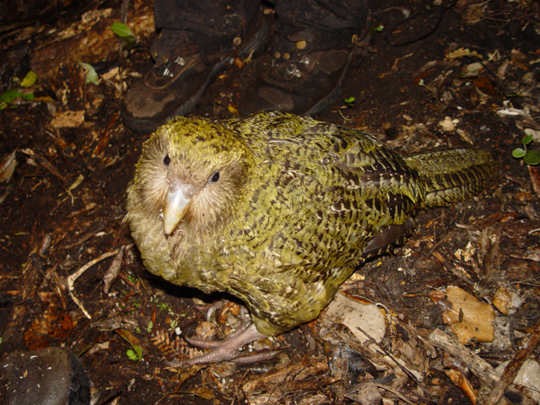
Nelétaví ptáci
do nadřádu běžců jsou zařazeni velcí, nelétaví ptáci se zakrnělými křídly, kteří mají dobře vyvinuté běhy,
papoušek kakapo soví - větší slepice a je aktivní především za soumraku a v noci, obývá výhradně Nový Zéland a přilehlé ostrovy;
je nejtěžší ze všech papoušků a neumí létat;
délka života je až 100 let.
Obr. 1 Kakapo soví

Slide 5
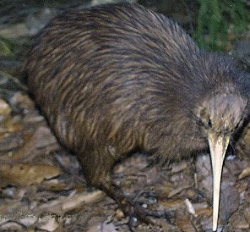
Kiviové
mají silně redukovaná křídla, chybí jim obrysové peří i letky a peří připomíná srst;
kiviové mají vynikající hmat a čich a při hledání potravy spoléhají na tyto dva smysly;
zrak je slabý;
aktivní v noci, kdy loví červy a larvy, které najdou v půdě;
vyskytuje se u nich pohlavní
dimorfismus, samec je o 40%
menší než samice a je to on,
kdo pečuje o potomstvo.
Obr. 2 Kivi jižní

Slide 6
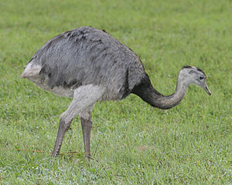
Nandu pampový
velký nelétavý pták podobný pštrosovi;
váží více než 20 kg a dožívá se 15 a více let;
velmi rychle běhá;
žije v stepích a savanách Argentiny, severovýchodní Brazílie a východní Bolívie;
dospělí se živí semeny, listy a plody, hmyzem a menšími obratlovci;
mláďata se živí hlavně hmyzem.
Obr. 3 Nandu pampový

Slide 7
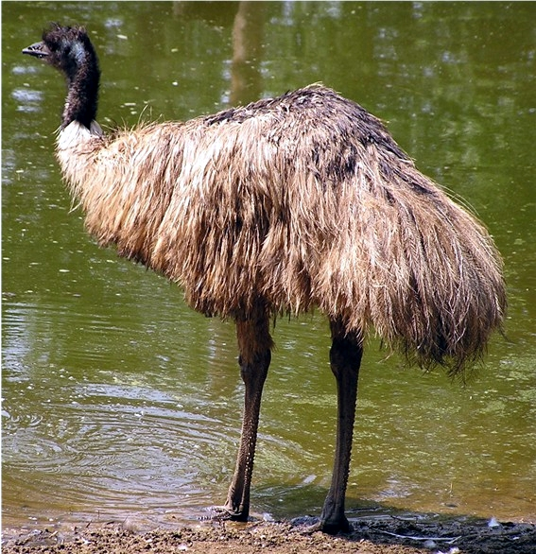
Emu australský
Emu hnědý (emu australský) je druh pštrosa a zároveň taky druhým největším nelétavým ptákem světa;
největší původní pták Austrálie;
váží 20–55 kg, měří 150–190 cm;
chovají se ve farmových chovech pro maso, olej a kůži.
Nelétaví ptáci mají přirozené hnízdiště na severní nebo jižní polokouli?
Nelétaví ptáci obývají z drtivé většiny jižní polokouli
Obr. 4 Emu hnědý

Slide 8
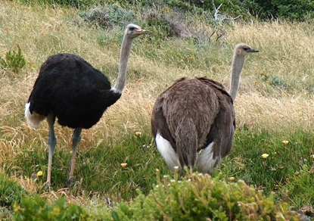
Pštros dvouprstý
jsou zvláštní vzhledem, dlouhým krkem a nohama a schopností dosáhnout při běhu rychlosti až 70 km/h;
jsou největšími žijícími ptáky světa a jsou chováni po celém světě;
obvykle váží mezi 90 a 130 kg;
pták s nejdelším krkem
Obr. 5 Pštros dvouprstý

Slide 9
Tučňáci
jsou nelétaví ptáci, jsou však dokonale přizpůsobeni lovu a potápění ve vodě;
žijí výhradně v oblastech chladných mořských proudů na jižní polokouli;
jeden druh, hnízdící na Galapágách, okrajově tedy zasahuje na severní polokouli;
v současné době žije na světě 18 druhů, řazených do šesti rodů jediné čeledi tučňákovití;
snášejí jedno nebo dvě vejce, které zahřívají svým tělem.

Slide 10
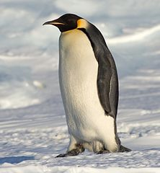
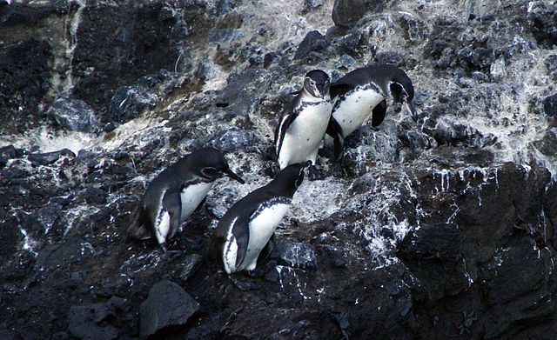
Mají tučňáci peří nebo srst?
Tučňáci mají peří
Obr. 7 Tučňák galapážský
Obr. 6 Tučňák císařský

Slide 11
Vědecká klasifikace
Říše: Živočichové (Animalia)
Kmen: Strunatci (Chordata)
Podkmen: obratlovci (Vertebrata)
Třída: Ptáci (Aves)
Podtřída: Letci (Neognathae)
Řád: Tučňáci (Sphenisciformes)
Čeleď: Tučňákovití (Spheniscidae)
několik druhů - patagonský, uzdičkový, brýlový, oslí, kroužkový, žlutooký, nejmenší, skalní, královský, galapážský, císařský

Slide 12
Tělo tučňáků
tělo má torpédovitý tvar;
kosti tučňáků nejsou duté, což usnadňuje potápění;
mezi třemi prsty mají plovací blánu;
při plavání jsou používány pouze jako kormidlo;
kvůli umístění nohou se tučňáci pohybují na souši vzpřímeně;
páteř je velmi ohebná, umožňující ve vodě prudké obraty;
hlavním orgánem pohybu ve vodě jsou křídla, přeměněná ve veslovité útvary.

Slide 13
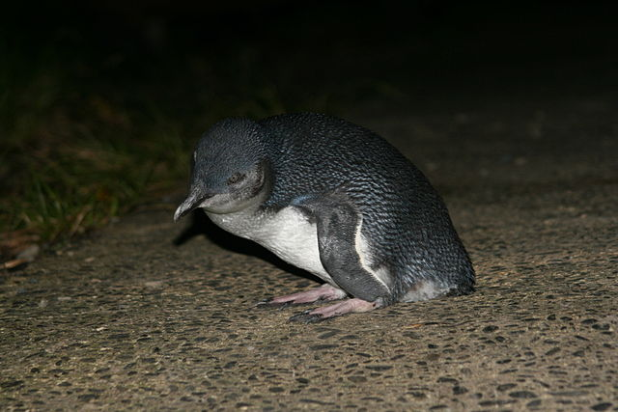
Zajímavosti ze světa tučňáků
Nejmenší druh, tučňák nejmenší dorůstá 40 cm a hmotnosti 1,5–2 kg;
na druhé straně tučňák císařský může být až 115 cm vysoký při hmotnosti až 46 kg.
Obr.8
Obr. 9
Jak chrání tučňáci své peří?
Tučňáci mají mazové žlázy, kterými si peří mažou a tím chrání.

Slide 14
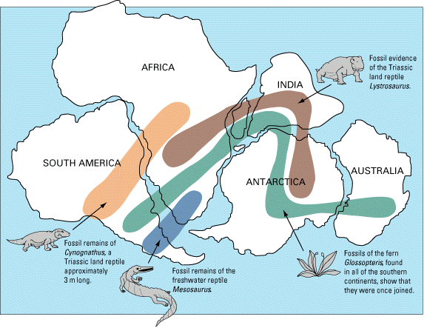
Odpovědi na otázky:
Z Gondwany vzešla území dnešní Jižní Ameriky, Afriky, Arábie, Indie, Austrálie a Antarktidy.
Nelétaví ptáci obývají z drtivé většiny jižní polokouli
Tučňáci mají peří
Peří tučňáků je velmi mastné a tím odpuzuje vodu
Obr. 10

Slide 15
Použitá literatura
Otčenášková, M. Evoluce nelétavých ptáků. www.rozhlas.cz, 4. září 2008 [online], [vid. 17. prosince 2012, 22:38 CET]. Dostupné z:
http://www.rozhlas.cz/leonardo/zpravy/_zprava/491360

Slide 16
Zdroje obrazového materiálu:
Všechny uveřejněné odkazy [cit. 2012-11-12]. Dostupné pod licencí Creative Commons na WWW:
Obr. 1 http://cs.wikipedia.org/wiki/Soubor:Strigops_habroptilus_ 1.jpg
Obr. 2 http://cs.wikipedia.org/wiki/Soubor:Kiwifugl.jpg
Obr. 3 http://cs.wikipedia.org/wiki/Soubor:Greater_Rhea_ %28Rhea_americana%29_-Argentina-8.jpg
Obr. 4 http://cs.wikipedia.org/wiki/Soubor:Emoe.jpg
Obr. 5 http://cs.wikipedia.org/wiki/Soubor:Ostriches_cape_point_ cropped.jpg
Obr. 6,9 http://cs.wikipedia.org/wiki/Soubor:Emperor_Penguin_ Manchot_ empereur.jpg
Obr. 7 http://cs.wikipedia.org/wiki/Soubor:Galapagos_penguins_ %28Spheniscus_mendiculus%29_-Tagus_Cove_-Isabela.jpg
Obr. 8 http://cs.wikipedia.org/wiki/Soubor:Blue_Penguin_Kapiti.jpg
Obr. 10 http://cs.wikipedia.org/wiki/Soubor:Snider-Pellegrini_Wegener_fossil_map.gif

